Slide 1
Oevererosietool — van lijn naar oever
Voortgang voorspellend model · wat we vonden · wat we nodig hebben
Update 26 augustus 2026

Slide 2
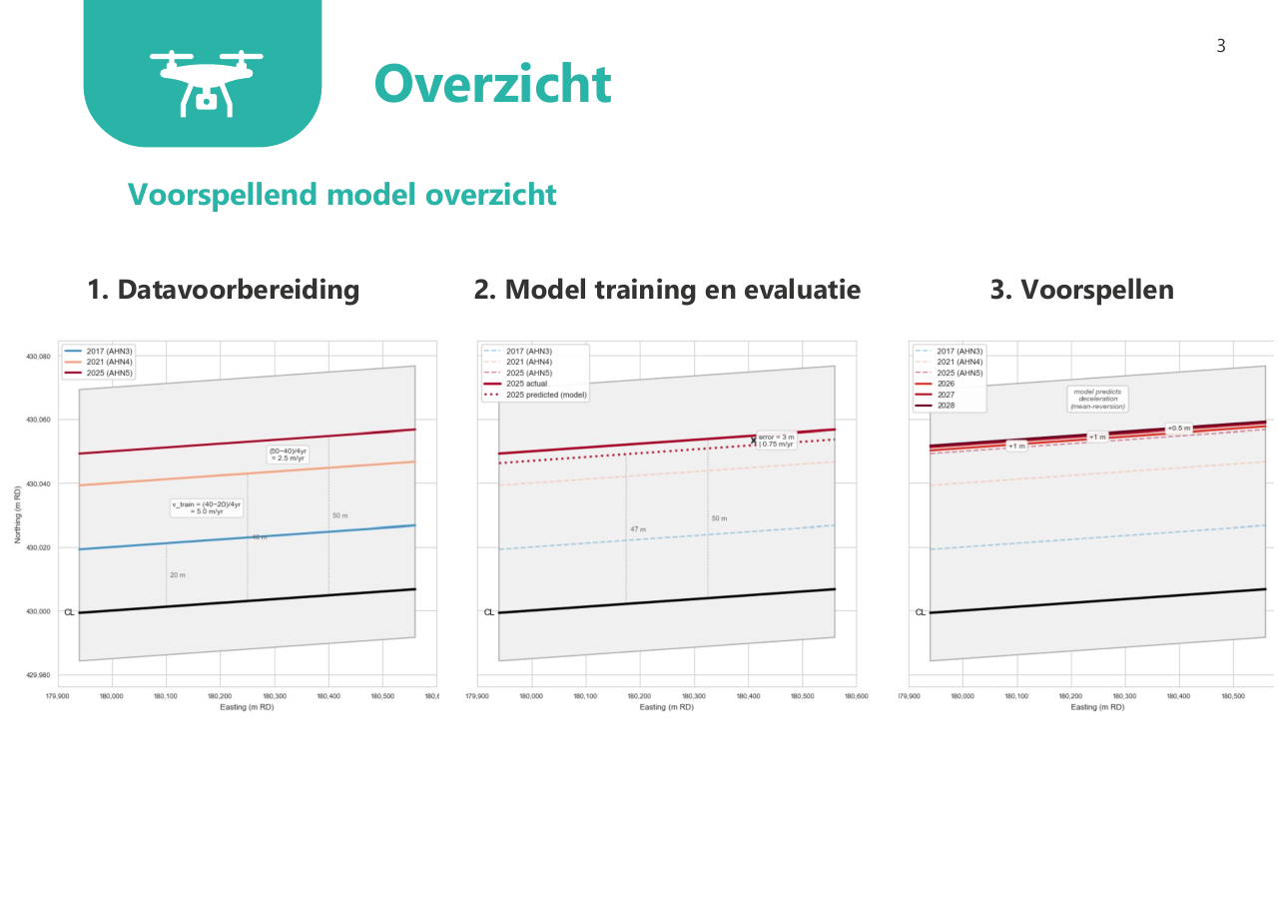
Waar we in maart stonden
Eén rechte lijn per scopevlak, 3–4 jaar tussen metingen
• Alleen hoogtemodel (AHN3 / AHN4 / AHN5)
• Oever = één afstand tot de hartlijn per vlak
• Fout 0,94 m/jr — maar het model verloor van 'neem het gemiddelde' (0,78)
• Risicogevallen (> 2 m/jr): 4,6 m/jr
• 7.444 vlakken met voorspelling
De fout leek laag omdat de input simpel was: rechte lijnen, lange tijdstappen.
Oevererosietool · update 26-08-2026 · 2
Notes:
Zet de val: het maartcijfer zag er goed uit omdat de meetlat mild was — 3 à 4 jaar tussen metingen dempt de meetruis.

Slide 3
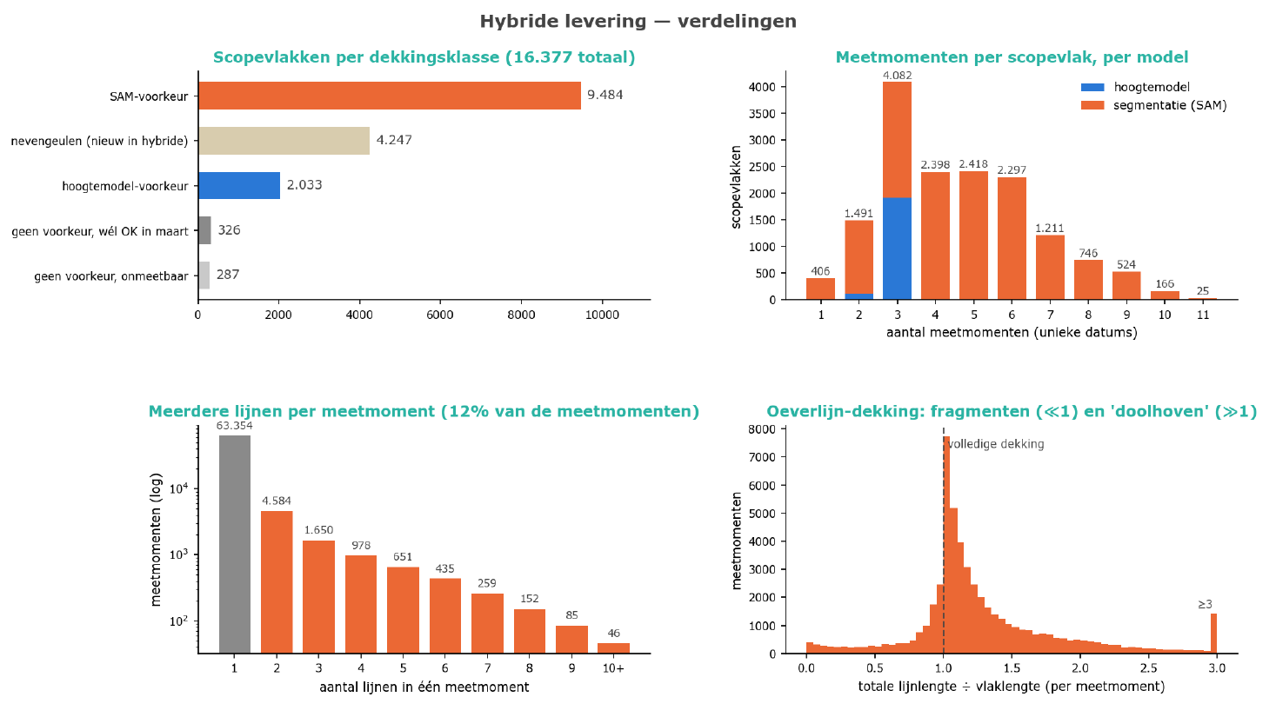
Wat er sindsdien binnenkwam
Hybride levering: SAM + hoogtemodel, tot 11 meetmomenten, 1 jaar tussen t-punten
• 16.377 scopevlakken, 91.531 oeverlijnen
• Fout sprong naar 4,1 m/jr — niet omdat het model slechter werd:
  – dezelfde meetruis ÷ 4× kleiner tijdsverschil = 4× ruiziger doel
  – ook de baseline ging van 0,78 naar 4,8
• Voor het eerst verslaat het model de baseline (14 %)
• Nieuw: 12 % van de meetmomenten heeft méér dan één lijn; fragmenten en 'doolhoven'
Oevererosietool · update 26-08-2026 · 3

Slide 4
Drie assen om te verbeteren
Alle drie doorlopen, elk gemeten tegen dezelfde vaste testset van 1.174 vlakken
1 · Opschonen
2 · Meerdere t-punten
3 · Resolutie
• Verkeerde-oever-detecties verwijderen zónder de hele meting weg te gooien
• Kribben, bruggen, nevengeulen, doolhoven, fragmenten, uitschieters in de tijd
• Ruim 50 varianten, elk visueel gecontroleerd
• Snelheid als trend over álle metingen
• Versnelling, terugkeer naar gemiddelde, recente helling als feature
• Voorspellen op ≥ 2 jaar in plaats van jaar-op-jaar
• Vijf segmenten per vlak in plaats van één afstand
• Gemeten én voorspelde oever als lijn
• Alarm zodra énig deel de signaleringslijn nadert
Oevererosietool · update 26-08-2026 · 4

Slide 5
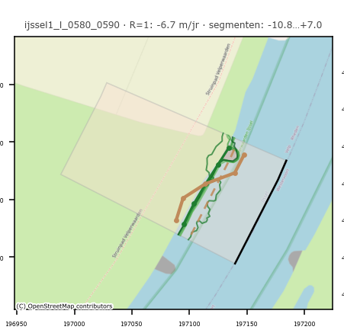
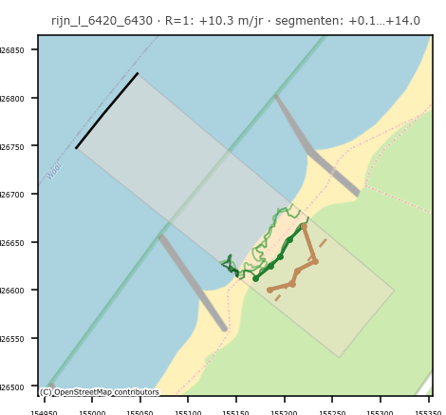
As 3 · Resolutie: van scalar naar oeverlijn
Eén afstand per vlak verbergt dat 20 m hard erodeert en 80 m stil ligt
Wat je ziet
• groen = gemeten oever per segment (2026)
• bruin = voorspelde oever 2027 per segment
• gestippeld = de oude voorspelling: één getal
Wat het oplevert
• IJssel-vlak: één getal zegt −6,7 m/jr; de segmenten lopen van −10,8 tot +7,0
• De fout wordt níet groter als segmenten kleiner worden
• Mediane positiefout op de horizon: 1,1 m
R = 5 segmenten (≈ 20 m) · dichte bemonstering 60 punten per lijn · elk segment eigen meetreeks
Oevererosietool · update 26-08-2026 · 5

Slide 6
As 2 · Voorspellen op twee jaar of langer
Zelfde doel (m/jr), zelfde fout, alleen andere paren van metingen
Het probleem met één jaar
• Hoogtemodel: opnames 3–5 jaar uit elkaar → snelheid is stabiel
• SAM: jaarlijks → dezelfde meetruis gedeeld door 1 jaar → snelheid is grotendeels ruis
• De huidige testset mengt beide; het 1-jaars-cijfer is daardoor 'ruis-gedomineerd'
De regel
• Train en test alleen op paren van metingen ≥ 2 jaar uit elkaar — en gebruik álle zulke paren
• Eén vlak met 6 metingen levert 10 leervoorbeelden in plaats van 1
• Wordt vanzelf beter met elk SAM-jaar (3-jaars-paren zijn er nu nog te weinig)
Wat dit is en niet is
• Dit is hoe het alarm gescoord wordt, niet een ander model: de 1-jaars-cijfers blijven bestaan
Oevererosietool · update 26-08-2026 · 6

Slide 7
Scorebord — eerlijk gemeten
Alleen binnen een rij vergelijken: elke rij is een andere meetlat
meetlat | naïef | LightGBM | risicogevallen > 2 m/jr LGB / naïef
maart · hoogtemodel · 3–4 jr · per vlak | 0,78 | 0,94 (−20 %) | 4,6 / 5,5
19 aug · hybride · 1 jr · per vlak | 4,79 | 4,12 (+14 %) | ≈ 8,3
nu · zelfde 1-jr meetlat · eerlijke validatie | 2,86 | 2,47 (+13 %) | 5,0 / 6,3
nu · segment · ≥ 2 jr · eerlijke validatie | 1,79 | 1,23 (+31 %) | 3,5
• Eerlijk: de testset speelt geen rol meer bij het trainen (in maart en augustus wél) — strenger, en tóch lager
• Binnen de hybride 1-jaars-meetlat: 4,12 → 2,47 en ≈ 8,3 → 5,0; vlakken met voorspelling 8.006 → 10.721
• Het 1,23 is m/jr op een gladdere meetlat — lees het als '31 % beter dan niets doen', niet als '2× beter dan 2,47'
• Toezegging 10× (op 4,12): nu 1,7× op die exacte meetlat, met strengere validatie
Oevererosietool · update 26-08-2026 · 7

Slide 8
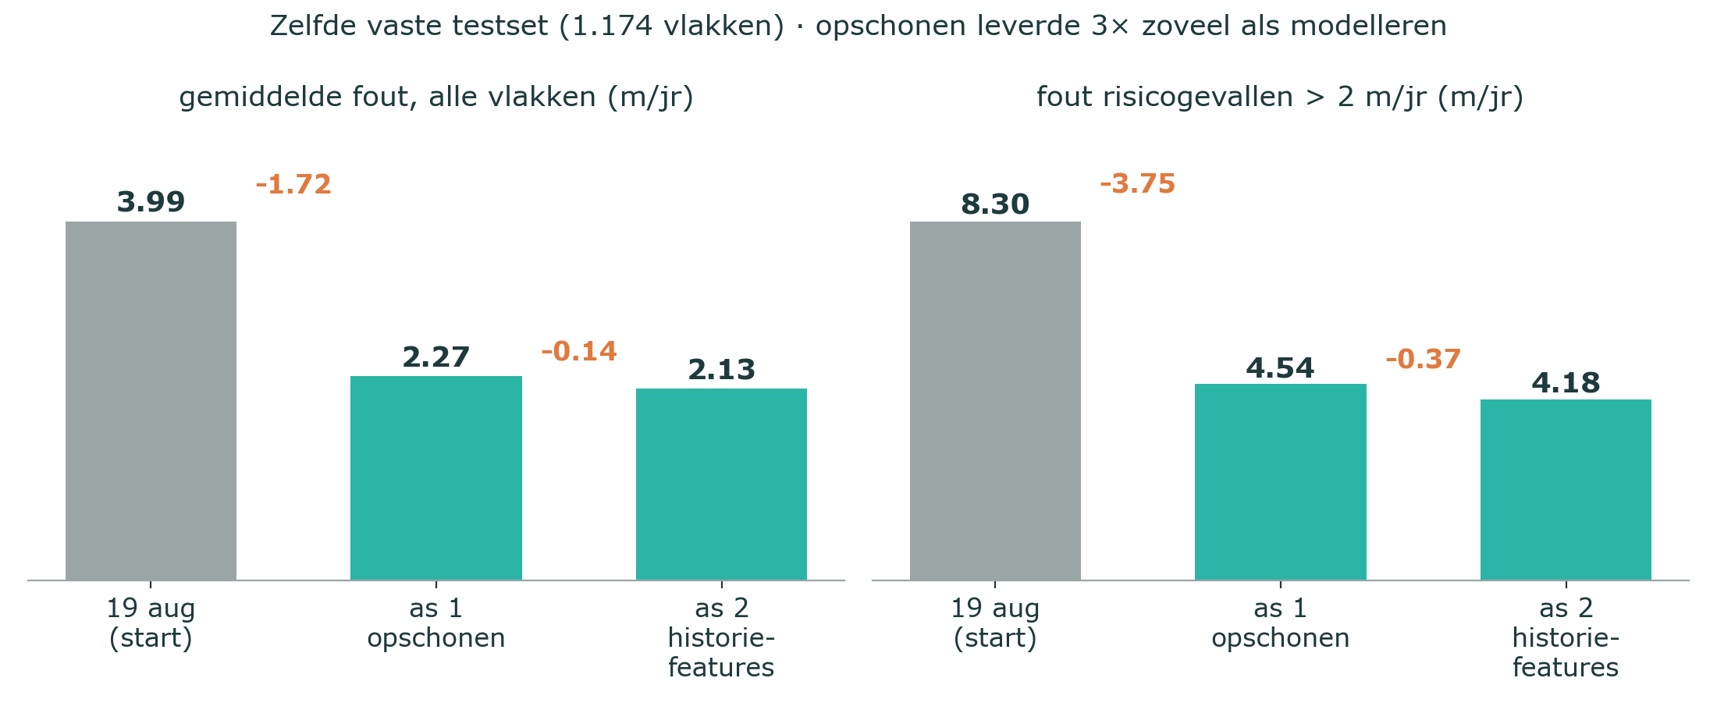
Waar kwam de winst vandaan?
Het model was nooit de bottleneck — de labels waren het
As 1 (opschonen): −1,72 m/jr · As 2 (modelleren): −0,14 m/jr · As 3 (resolutie) verandert de meetlat en staat hier niet in
Oevererosietool · update 26-08-2026 · 8
Notes:
Dit is de hele presentatie in één plaatje. Alles ervoor is bewijs, alles erna is gevolg.

Slide 9
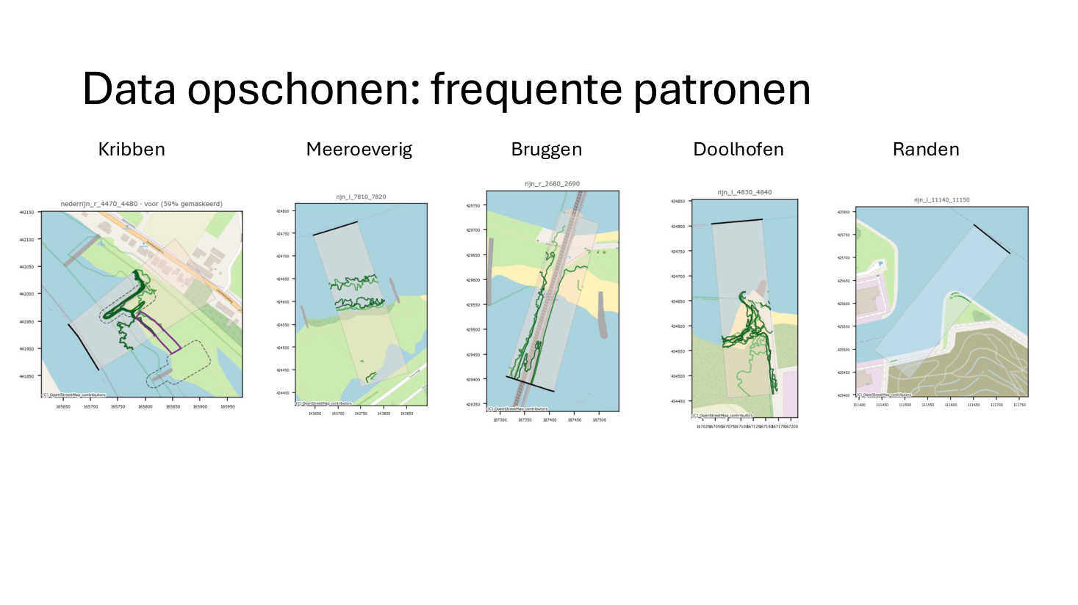
Wat 'opschonen' betekende
Zeven regels — elk een gok naar iets dat iemand in deze zaal zéker weet
• Is dit een krib, brug, steiger of kade?
• Is dit de rivieroever of een nevengeul, plas of haven?
• Is dit één oever of de overkant?
• Is deze meting 15 m van de trend een fout of een echte gebeurtenis?
Elke gok kost dekking of maakt fouten
• 5,9 % van de metingen in 'normale' vlakken kwam uit een nevengeul
• Kribben-masker alleen: 60 % van de lijnpunten bij een krib was géén oever
Oevererosietool · update 26-08-2026 · 9

Slide 10
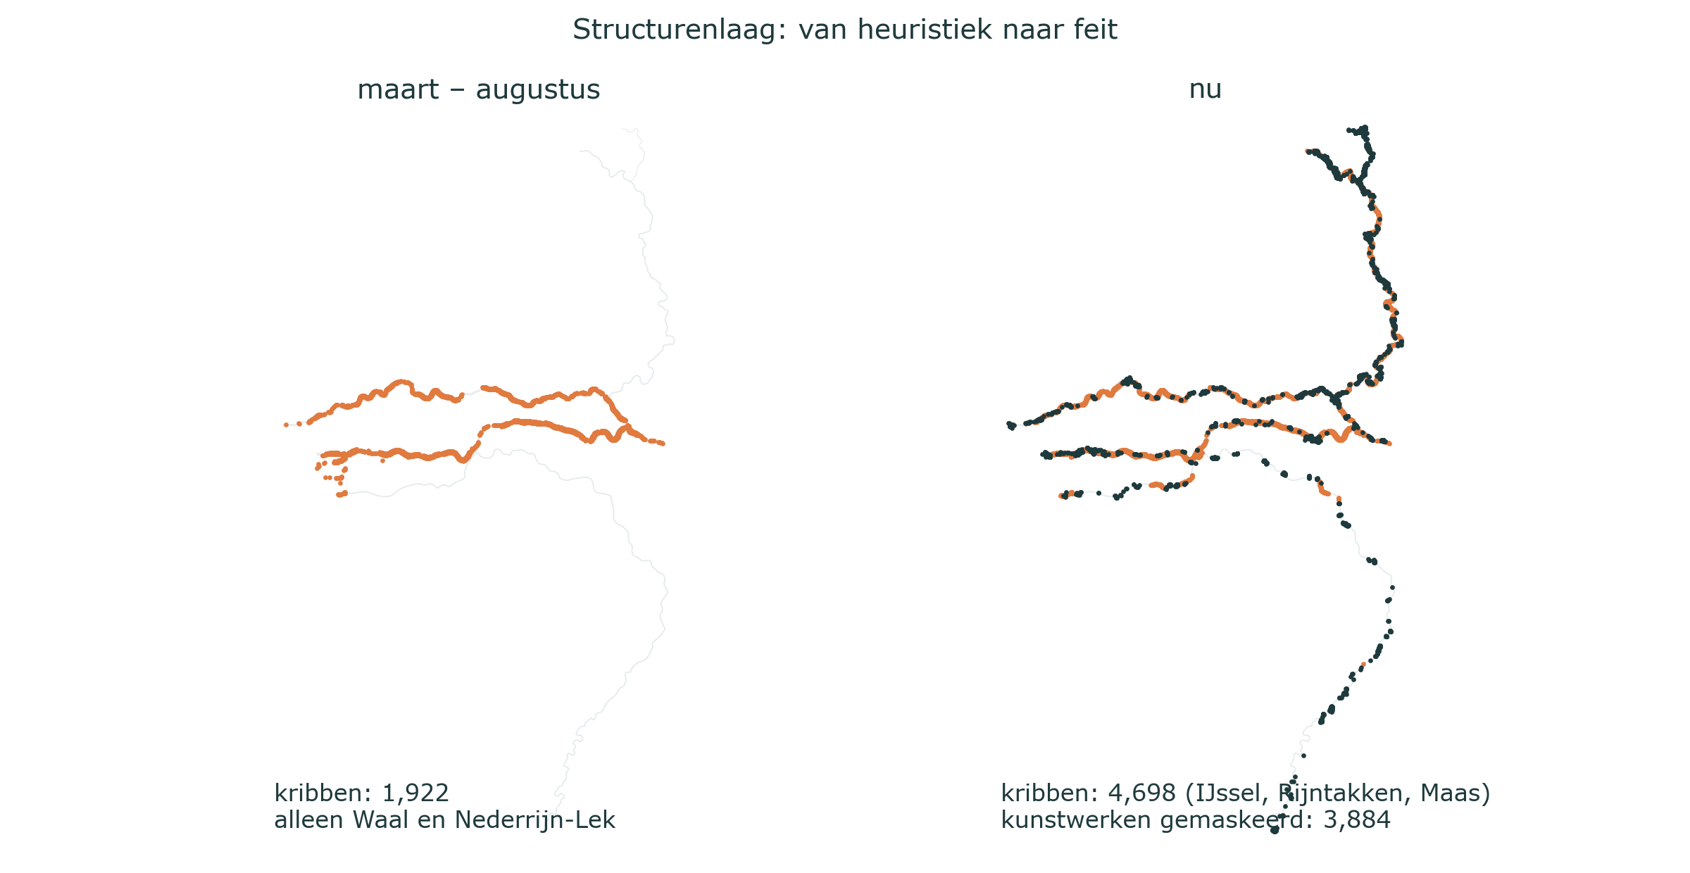
De eerste gok is al ingewisseld
Deze week geleverd: kribben landelijk + kunstwerken (bruggen, kades, steigers, sluizen)
• Kribben: 1.922 → 4.698 bij de scope (IJssel en Maas waren er niet)
• Kunstwerken: 6.386 bij de scope, 3.884 gemaskeerd
• Geen heuristiek meer, maar een laag
Dit is het patroon: elke aanname vervangen door een feit
Oevererosietool · update 26-08-2026 · 10

Slide 11
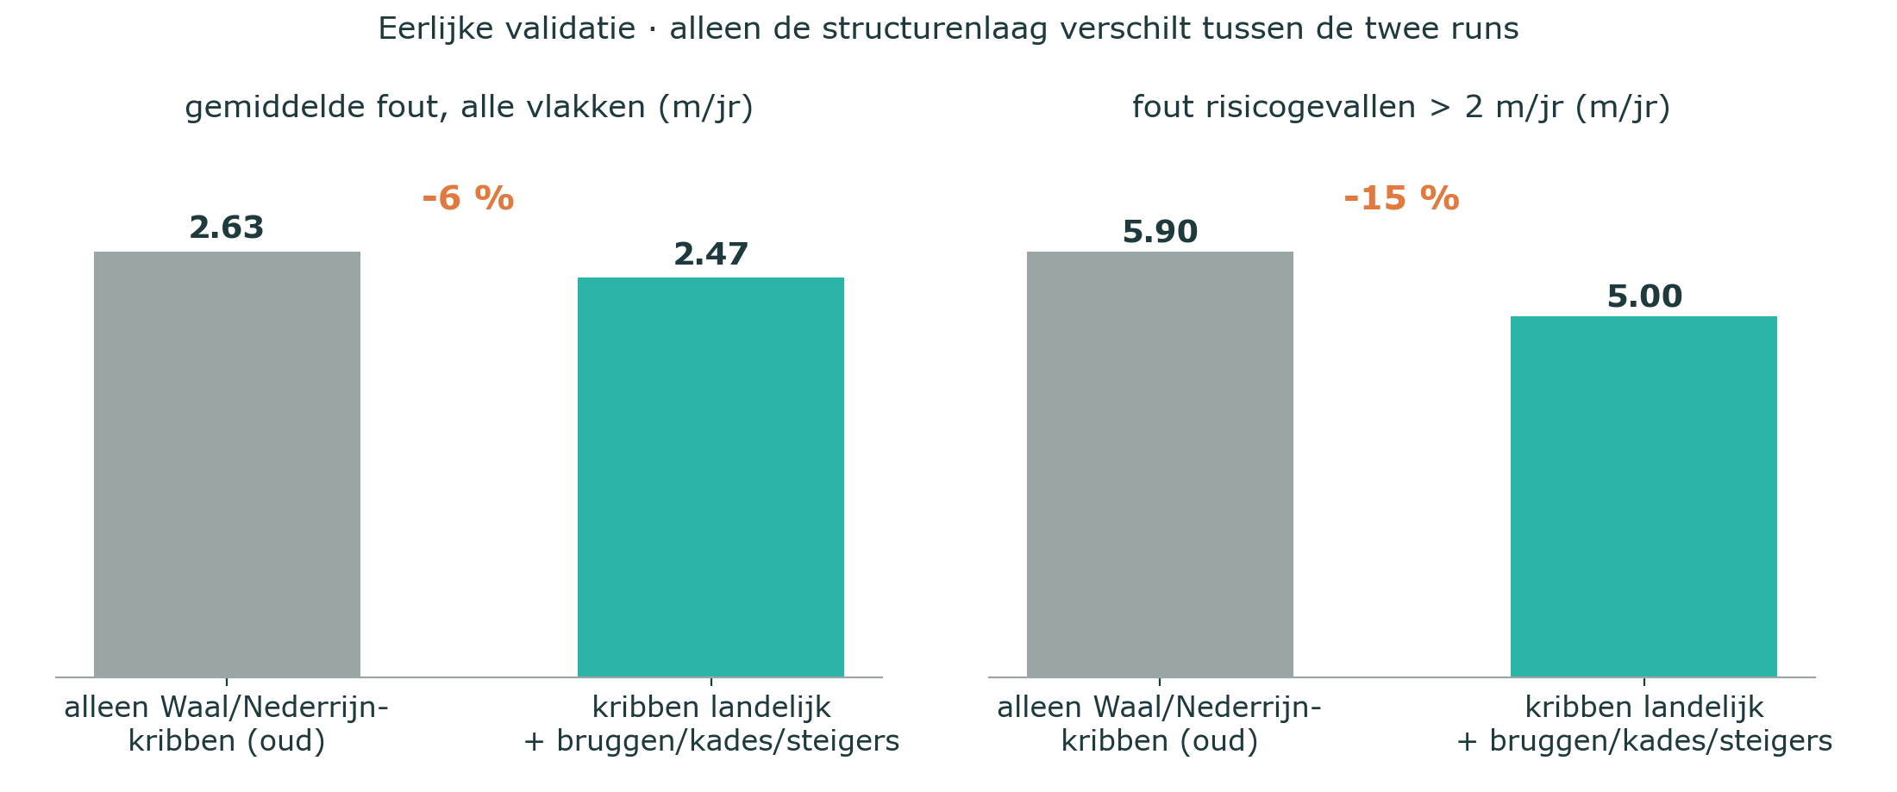
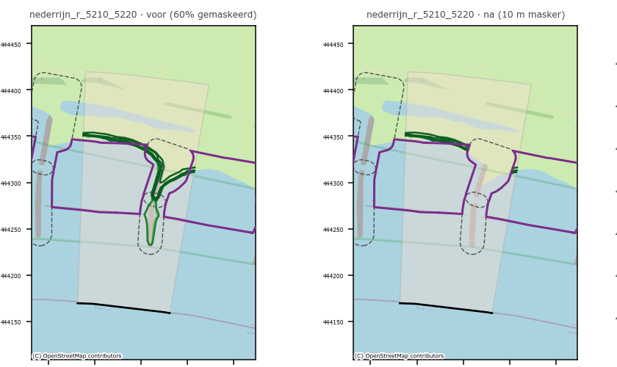
…en het is meteen meetbaar
Twee identieke runs, alleen de structurenlaag verschilt
• Risicogevallen: 5,9 → 5,0 m/jr (−15 %)
• 224 vlakken vallen af: hun 'oever' wás een constructie
• Segmentmodel bewoog niet (1,15 → 1,24): binnen de spreiding tussen splits
Nederrijn: kribvak vóór (links) en ná (rechts) het 10 m-masker — groen = gemeten lijnen, paars = signaleringslijn
Oevererosietool · update 26-08-2026 · 11

Slide 12
Wat we vragen
Labelen is trial-and-error — geen eenmalige levering
Hoogtemodel-engineers
SAM-engineers
Samen
• De vijfdeling (scope_coverage) meeleveren
• Per lijn een vlag: 'dit is een constructie / verkeerde oever'
• Bekende randgevallen: meeroeverig, hoogwater
• Kwaliteitsvlag per meting
• Vooral: méér jaren — elk jaar maakt het model vanzelf beter
• Waar mogelijk: één lijn per meetmoment
• Labelronde in QGIS: wij leveren de gesorteerde lijst twijfelgevallen, jullie het oordeel
• Eerste ronde: ~200 vlakken, twee uur
• Daarna meten we opnieuw — en zien we hoe ver opschonen alleen komt
Oevererosietool · update 26-08-2026 · 12

Slide 13
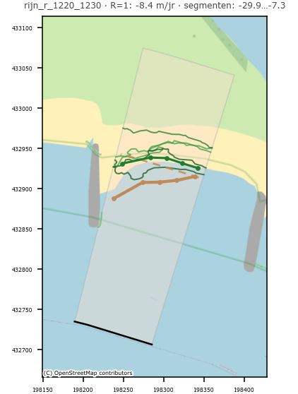
Wat dit oplevert voor asset management
Van 'dit vlak gemiddeld' naar 'deze 20 meter'
• Per segment een verwachte positie ≥ 2 jaar vooruit (48.000 segmenten, 10.000 vlakken)
• Een vlak kleurt rood zodra énig segment de signaleringslijn nadert — met het segment erbij
• Kribvakken en meerdelige vlakken worden daarmee vanzelf goed behandeld
• Bestaande stoplicht-kaart en tijdslider blijven; dit komt er als laag bij
Status: segmentvoorspellingen staan klaar; koppeling aan het VVR-alarm is de volgende stap
Oevererosietool · update 26-08-2026 · 13

Slide 14
Samenvattend
Model: klaar en eerlijk gevalideerd
• Hybride bron, opschoonregels, historie-features, testset buiten de training
Van lijn naar oever
• Vijf segmenten per vlak; gemeten én voorspelde oever als lijn; positiefout ≈ 1 m
Bottleneck: gelabelde input, niet het algoritme
• Opschonen leverde 3× zoveel als modelleren; elke regel is een gok die jullie zeker weten
Volgende stap
• Labelronde met SAM- en hoogtemodel-engineers · VVR-alarm op segmentniveau · daarna opnieuw meten
Oevererosietool · update 26-08-2026 · 14

